Slide 1
Composition biochimique des aliments d’origine animale et produits dérivés.
2021-2022
Master I: Agroalimentaire et contrôle de qualité

Slide 2
Introduction
Les produits d’origine animal ont l’intérêt d'un apport protéique important. Ils sont riches en fer et pauvres en calcium.
Contrairement à la viande, le poisson est riche en acides gras insaturés (anti-athérogènes).
La présence d'acides gras saturés et de cholestérol dans la viande et les œufs doit limiter leur consommation même s'ils ont l'intérêt d'apporter les acides aminés essentiels, non synthétisés par l'organisme.

Slide 3
1- Viandes rouges et blanches
Les viandes renferment en moyenne 20 % de protéines. Ces protéines sont composées essentiellement de myosine, myoalbumine et de collagène.
Il s’agit, pour la myosine et la myoalbumine, de protéines d’excellente qualité comportant tous les acides aminés indispensables ce qui confère aux viandes un très bon coefficient d’efficacité protidique.

Slide 4
Le collagène, pauvre en tryptophane et en acides aminés soufrés, diminue la valeur biologique des viandes qui en sont riches.
La teneur en matières grasses des viandes varie selon l’espèce, l’état d’engraissement de l’animal et le morceau considéré.
Elles se trouvent à la surface de la carcasse (graisses de couverture), autour des muscles ou à l’intérieur du muscle.
Il est possible de diminuer le taux de lipides des viandes en éliminant les graisses visibles.

Slide 5
Compte tenu de ces considérations une viande peut contenir 2 à 30 % de graisses.
Les viandes les plus maigres (< 10 %) sont le lapin, le cheval, le veau, le poulet et la dinde (sans peau).
Parmi les viandes les plus grasses (10 à 30 %) on trouve certains morceaux de bœuf et de porc ainsi que l’agneau, l’oie et le canard.
Les lipides des viandes sont constitués principalement d’acides gras saturés et monoinsaturés.

Slide 6
Leur composition varie cependant en fonction du type de viande considéré.
Les volailles représentent globalement une bonne source d’acides gras mono et polyinsaturés.
Toutes les viandes, mêmes maigres sont sources de cholestérol, en particulier les abats.

Slide 7
Produit | Eau | Prot. | Grais. | Cendres | kJ*
Bœuf (maigre) | 75.0 | 22.3 | 1.8 | 1.2 | 485
Bœuf (carcasse) | 54.7 | 16.5 | 28.0 | 0.8 | 1351
Porc (maigre) | 75.1 | 22.8 | 1.2 | 1.0 | 469
Porc (carcasse) | 41.1 | 11.2 | 47.0 | 0.6 | 1975
Veau (maigre) | 76.4 | 21.3 | 0.8 | 1.2 | 410
Poulet | 75.0 | 22.8 | 0.9 | 1.2 | 439
Gibier (cerf) | 75.7 | 21.4 | 1.3 | 1.2 | 431
Graisse de bœuf (sous-cutanée) | 4.0 | 1.5 | 94.0 | 0.1 | 3573
Graisse de porc (lard dorsal) | 7.7 | 2.9 | 88.7 | 0.7 | 3397
Lait (pasteurisé) | 87.6 | 3.2 | 3.5 |  | 264
Œuf (dur) | 74.6 | 12.1 | 11.2 |  | 661
Pain (seigle) | 38.5 | 6.4 | 1.0 |  | 1000
Pommes de terre (cuites) | 78.0 | 1.9 | 0.1 |  | 301
Composition nutritionnelle de diverses viandes et d'autres aliments pour 100g

Slide 8
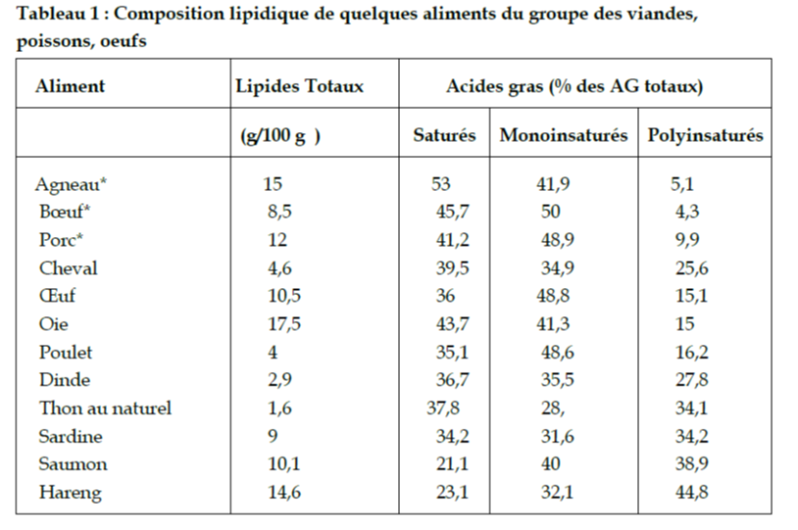

Slide 9
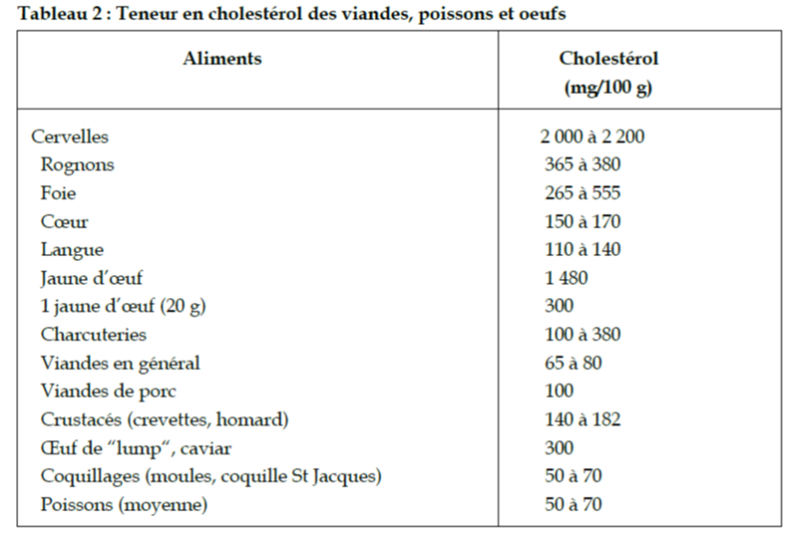

Slide 10
L’apport en glucides est négligeable car il n’y a pratiquement plus de glycogène dans la viande au stade de sa commercialisation.
Concernant l’apport en minéraux, les viandes sont riches en phosphore et représentent la meilleure source alimentaire de fer héminique.
Il s’agit de fer ferreux (++), mieux absorbé que le fer ferrique (+++) des végétaux.

Slide 11
Cette catégorie d’aliments est pauvre en calcium et présente un très mauvais rapport Calcium/Phosphore.
Les abats, en particulier le foie, sont très riches en fer et en phosphore.
Les viandes sont dépourvues de vitamines liposolubles.
Elles sont riches en vitamines du groupe B.
Les abats (principalement le foie) en sont les plus riches et représentent en outre un apport important de vitamines A et D.

Slide 12
2- Charcuterie
A l’origine, la charcuterie est une méthode de conservation de la viande.
Toute charcuterie fait l’objet d’une salaison avec un mélange de sel et de nitrate de potassium, ou de sel et de nitrite de sodium.
Les charcuteries contiennent 10 à 20 % de protéines.
Les jambons cuits ou secs en sont les plus riches.

Slide 13
Cette catégorie d’aliments se caractérise surtout par sa richesse en lipides :
  20 à 35 % pour les saucisses, saucissons cuits, pâté de foie.
  et 35 à 40 % pour, saucissons secs.
  Seuls les jambons débarrassés de leurs graisses contiennent moins de 10 % de lipides.
  La composition de ces lipides se rapproche de celle des graisses animales.

Slide 14
La teneur en cholestérol des charcuteries est variable : 100 mg/100 g dans les saucissons et saucisses, 150 à 260 mg/100 g dans les pâtés de foie et 60 à 70 mg/100 g dans le jambon.
3- Poissons
Le poisson représente un apport en protéines d’aussi bonne qualité que la viande.
Le poisson contient en moyenne 20 % de protéines.
Les huîtres et les moules 7 à 10 %.

Slide 15
Les poissons sont pour leur immense majorité moins gras que les viandes.
La teneur en lipides des poissons est variable (0,5 % à 15 %).
On les classe généralement en 3 groupes:
  poissons maigres (0,5 % à 5 %) : merlan, sole, dorade, morue (ou cabillaud), truite, colin… ainsi que mollusques et crustacés,
  poissons demi-gras (5 % à 10 %) : maquereau, sardine, saumon, thon…,

Slide 16
  poissons gras (> 10 %) les moins nombreux : anguille, hareng.
  Les lipides des poissons sont composés d’une proportion non négligeable d’acides gras monoinsaturés et polyinsaturés.
  La teneur en cholestérol du poisson est de 50 mg à 70 mg pour 100 g.
  Les crustacés ont une teneur assez élevée, en revanche les coquillages (huîtres, moules, palourdes…) contiennent des quantités relativement importantes de stérols mais le cholestérol ne représente en fait qu’un tiers de ces stérols.

Slide 17
Les coquillages contiennent un peu de glycogène.
Comme les viandes, le poisson apporte peu de calcium.
Il représente une source importante de phosphore et pour les poissons de mer d’iode.
Il est d’autre part moins riche en fer que la viande.
Les coquillages et crustacés ont la particularité d’être plus riches en divers minéraux (calcium, zinc, fer, sodium…).

Slide 18
Les poissons sont une bonne source de vitamines du groupe B (en particulier B12) et de vitamine E.
Les vitamines A et D sont également abondantes dans les poissons gras et surtout dans le foie de poisson.
4- Les Œufs
Les protéines de l’œuf (l’ovalbumine dans le blanc et ovovitelline dans le jaune) ont une excellente valeur biologique.

Slide 19
Leur composition en acides aminés, parfaitement équilibrée, en fait la protéine de référence pour le calcul du coefficient d’efficacité protidique des autres aliments sources de protides.
La teneur protéique de l’œuf entier est de 14 % ce qui représente un apport de 8 g pour un œuf de 55 g.
Les lipides représentent 12 % de l’œuf entier.
Le jaune d’œuf est d’autre part une source importante de cholestérol (1 500 mg environ pour 100 g soit 300 mg pour 1 jaune).

Slide 20
Le jaune d’œuf est riche en phosphore et en fer.
L’œuf est une bonne source de vitamines du groupe B et pour le jaune de vitamines A et D.
5- Le lait
Le lait est l'aliment de choix pour le petit enfant.
Il contient des protéines de bonnes qualités, des glucides et des lipides (cholestérol), des vitamines.

Slide 21
Contrairement aux viandes, il est riche en calcium mais pauvre en fer.
Les fromages contiennent moins de calcium et surtout peu de sucres (lactose).
Un litre de lait de vache, qu’il soit entier ou écrémé apporte 35 g de protéines.
Il s’agit principalement de caséine, de lactalbumine et de lactoglobuline.
Ces protéines sont très bien assimilées par l’organisme (CUD = 95 à 98).

Slide 22
La teneur en lipides du lait de consommation courante est standardisée à un taux minimum de 36 g par litre de lait entier.
Les laits demi-écrémé et écrémé apportent respectivement 15 à 18 g et 1 g de lipides par litre.
Les triglycérides du lait comportent essentiellement des acides gras saturés (60 à 65 %) et monoinsaturés (32 %).
Le lait est pauvre en acides gras essentiels (environ 3 %).

Slide 23
Le lait contient également du cholestérol (lait entier : 140 mg/litre, lait 1/2 écrémé : 90 mg/litre).
Le lactose, glucide essentiel du lait, favorise l’absorption du calcium contenu dans cet aliment.
Un litre de lait, qu’il soit entier ou écrémé apporte 50 g de lactose.
Le lait est une source importante de calcium : 1 200 mg par litre (les besoins journaliers de l’adulte sont de 900 mg).

Slide 24
Il est mieux utilisé par l’organisme car le lait apporte en même temps du phosphore et de la vitamine D.
Il ne contient pas de fer.
Le lait entier est une source appréciable de vitamine A, D et du groupe B.
Les vitamines liposolubles (A et D) sont absentes dans le lait écrémé.

Slide 25
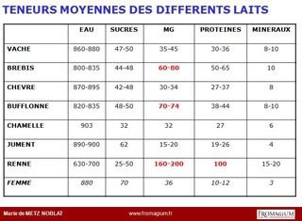

Slide 26
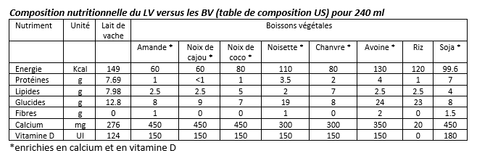

Slide 27
6- Le fromage
Le fromage est le produit frais ou affiné, solide ou semi-solide, dans lequel le rapport protéines de lactosérum/caséine n'excède pas celui du lait, obtenu:
  par coagulation du lait, lait écrémé, lait partiellement écrémé, crème de lactosérum ou babeurre, seul ou en combinaisons, grâce à l'action de la présure ou d'autres agents coagulants appropriés, et par égouttage partiel du lactosérum résultant de cette coagulation;

Slide 28
  par l'emploi de techniques de fabrication entraînant la coagulation du lait et/ou des matières obtenues à partir de lait, présentant des caractères physiques, chimiques et organoleptiques similaires à ceux du produit défini plus haut.
  Selon la norme FAO/OMS n° A-6 ( 1978, modifiée en 1990), on distingue:
    Le fromage «affiné» est celui qui n'est pas prêt à la consommation immédiatement après la fabrication, qui doit être maintenu pendant un certain temps à la température et dans les conditions nécessaires pour que s'opèrent les changements biochimiques et physiques caractéristiques du fromage.

Slide 29
  Le fromage «affiné aux moisissures» est celui dont l'affinage est provoqué essentiellement par la prolifération de moisissures caractéristiques dans la masse et/ou sur la surface du fromage.
  Le fromage «frais ou non affiné» est du fromage qui est prêt à la consommation peu de temps après la fabrication.

Slide 30
C’est la caséine qu’on retrouve dans le fromage, les protéines solubles étant éliminées lors de l’égouttage.
La teneur en protéines est variable : 8 à 10 % dans un fromage frais, 20 à 24 % dans les fromages à pâte molle et 28 à 30 % dans les fromages à pâte pressée.
La totalité des lipides du lait est conservée dans les fromages.
La teneur en lipides d’un fromage dépend de sa richesse en eau.

Slide 31
Le lactose est presque totalement éliminé lors de l’égouttage.
La quantité restante est transformée en acide lactique lors de l’affinage (période de maturation du fromage).
L’apport en calcium et en phosphore dépend du mode de fabrication des fromages.
La teneur en vitamine A des fromages est proportionnelle à leur teneur en matières grasses.

Slide 32
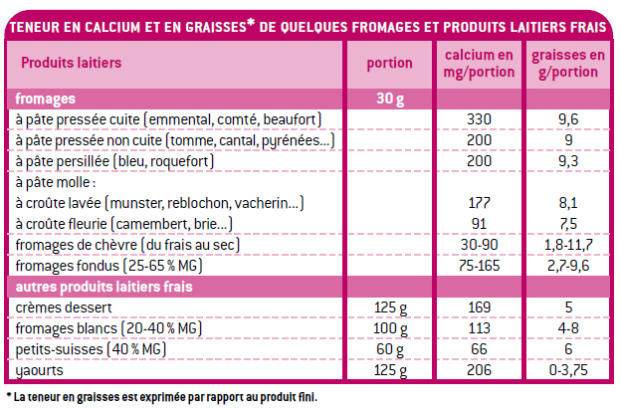
Les fromages bleus sont de bonnes sources de vitamines du groupe B (les moisissures en réalisent la synthèse).

Slide 33
Composition en certains nutriments de différentes variétés de fromages
(pour 100 g de fromage ou en pourcentage de la matière sèche), source FAO
Variétés | Protéines | Matière grasse |  | Calcium | Phosphore | Sodium
 | (g) | (g) | (g) | (g) | (g) | (%)
Parmesan | 36,5 | 26 |  | 13,0 | 8,5 | 2,1
Emmenthal | 27,9 | 29 | 45 | 1 0,8 | 8,6 | 0,6
Tilsit | 26,0 | 27,7 | 45 | 8,0 | 5,3 | 1,3
Cheddar | 25,4 | 32,4 | 50 | 8,0 | 5,0 | 1 7
Edam | 25,5 | 26,0 | 45 | 7,5 | 4,5 | 2,1
Gouda | 25,4 | 29,0 | 45 | 82 | 4 4 | 2 1
Butter-cheese | 21,1 | 29,0 | 50 | 6,9 | 4,2
Bleu | 22,4 | 29,0 | 50 | 7,0 | 4,9
Brie | 22,4 | 23,0 | 50 | 4,0 | 4,0 | 2,1
Camembert | 22,0 | 22,3 | 45 | 4,0 | 4,0 | 1,6
Limbourg | 22,4 | 19,7 | 40 | 5,7 | 3 0
Romadour | 23,2 |  | 30 | 5,1 | 3,0
Féta | 17,8 | 18,8 | 40 | 6,5 | 4,0 | 46
Cottage cheese | 14,7 | 4,6 | 20 | 0,8 | 1,6 | 0,8
Fromage blanc | 11,8 | 1 1,8 | 40 | 0,7 | 1,5
Fromage maigre | 16,3 |  |  | 0,9 | 1,9

Slide 34
Teneurs en minéraux et en oligo-éléments de différentes variétés de fromages (mg/100 g de produit) source: FAO
Eléments | Parmesan | Edam gouda | Cheddar | Gruyère | Roquefort. bleu | Camembert brie | Crème | Cottage cheese
Minéraux
Calcium | 1 1200 | 750 | 750 | 1000 | 650 | 400 | 95 | 65
Magnésium | 45 | 35 | 30 | 45 | 30 | 20 | 8 | 6
Sodium | 1110 | 900 | 650 | 500 | 1300 | 1000 | 320 | 420
Potassium | 120 | 120 | 100 | 90 | 90 | 130 | 130 | 70
Phosphore | 800 | 500 | 500 | 600 | 390 | 300 | 110 | 150
Oligo-éléments
Fer | 1 | 0,4 | 0,5 | 0,3 | 0,1 | 0,2-0,8 | 0,1 | 0,1
Zinc | 4 | 3 | 3 | 2 | 2 | 3 | 0,6 | 0 5
Cuivré | 0 3 | <01 | 0,1 | 0,1 | 0,1 | <0,1-0,6 | 0,1 | <0,1

Slide 35
Teneurs en vitamines de différentes variétés de fromages (µg/100 g de produit); source: FAO
Vitamines | Pammesan | Edam, gouda | Cheddar | Gruyère | Roquefort | Camembert | Créme | Cottage
A | 188-360 | 150-250 | 300-440 | 370 | 310 | 240-350 | 225-440 | 45
D | , 0,3 | 0,2 | 0,3 | - | - | 0,2 | 0,3 | -
E | - | 500 | 500 | - | 550 | - | - | 80
B_{l} | 19-45 | 28-57 | 18-40 | 30-60 | 40-43 | 37-50 | 17-56 | 21-35
B₂ | 390-690 | 190-400 | 380-520 | 280-390 | 590-650 | 340-670 | 160-290 | 170-260
B₆ | 91-130 | 69-81 | 55-130 | 81-110 | 90-120 | 150-280 | 47-74 | 68-76
B₁₂ | 1,5-1,9 | 1,4-2,0 | 0,9-1,5 | 1,6 | 0,4-0,6 | 1,1-3,1 | 0,3-0,7 | 0,6-0,7
Acide nicotinique: B3 | 120-320 | 60-81 | 39-110 | 40-110 | 570-740 | 480-1570 | 68-140 | 130-140
Acide Pantothénique: B5 | 300-530 | 300-350 | 290-410 | 350-560 | 500-1730 | 360-1400 | 270-550 | 220-40
Biotine (vit B8) | 1,7-3,3 | 1,4-1,6 | 1,7-3,2 | 1,5 | 2,3 | 2,8-6,6 | 1,9-5,5 | 3,0
Folates | 8-20 | 19-42 | 16-42 | 10-12 | 45-49 | 56-100 | 13-18 | 12-13

Slide 36
Modifications liées à la technologie des aliments d’origine animale

Slide 37
1- Oxydation des produits carnés
L’oxydation des composés majeurs du muscle (lipides et protéines) constitue la cause la plus importante de dégradation de la qualité sensorielle et nutritionnelle des viandes, préparations de viandes et produits à base de viandes.
Ces réactions d’oxydation provoquent des changements irréversibles sur le goût, la flaveur, la couleur, la texture des produits, aboutissant à une diminution de leur durée de vie.

Slide 38
Les oxydations dans les viandes et les produits carnés sont principalement associées à la présence de radicaux libres qui provoquent la production de différents composants (comme des aldéhydes ou des cétones) responsables du développement de flaveurs désagréables et de changements de couleurs.
L’oxydation des lipides est reconnue comme un problème important lors de la conservation ou lors des procédés de transformation des produits carnés.

Slide 39
La péroxydation des lipides (oxydation des lipides insaturés), principalement des acides gras, est un enchaînement de réactions radicalaires décomposable en 3 étapes : l’initiation dans laquelle le fer de l’hème joue un rôle important, la propagation (formation des radicaux peroxyles (ROO) instables et hydroperoxyde (ROOH)) et la terminaison (formation de composé volatil et des composés non volatil).
Bien que l’oxydation des lipides puisse contribuer au développement de flaveurs agréables dans les viandes cuites, ce sont les aspects négatifs de l’oxydation des lipides qui prédominent, notamment les effets sur leurs qualités sensorielles et leur valeur nutritionnelle.

Slide 40
Concernant l’oxydation des protéines, des études récentes ont montré que les protéines musculaires pouvaient être altérées par des substances réactives à l’oxygène (ROS) provenant de la décomposition des acides gras insaturés.
Bien que les effets de l’oxydation des protéines dans les produits carnés ne soient pas complètement connus, de grands efforts ont été menés récemment pour élucider les mécanismes provoquant la dégradation oxydative des protéines du muscle.

Slide 41
Pour lutter in vivo contre le stress oxydant, la cellule musculaire dispose de systèmes antioxydants liposolubles et hydrosolubles qui limitent ou annihilent les réactions radicalaires.
L’oxydation des protéines est favorisé après la mort de l’animal par l’altération des systèmes de défenses anti-oxydants à savoir la perte des enzymes antioxydantes et la perte des molécules telle que la vitamine C.
L’initiation de l’oxydation des protéines dans les produits carnés semble être fonction de la présence des produits primaires et

Slide 42
secondaire de l’oxydation des lipides en particuliers des hydroperoxydes et des aldéhydes.
Certaines opérations comme le morcellement (découpe, broyage, hachage) et les mélanges favorisent les réactions entre l’oxygène moléculaire et les acides gras insaturés,
D’autres opérations comme la cuisson, la pasteurisation qui font intervenir des étapes à températures élevées accroissent l’étendue des réactions d’oxydation.

Slide 43
Les analyses visant à mesurer l’oxydation des lipides ou des protéines sont utiles pour le développement de stratégies anti-oxydantes efficaces.
Par exemple, les modifications de composition des muscles par l’alimentation en modifiant la composition en acides gras, par les supplémentations en caroténoïdes et tocophérols, par l’amélioration des formulations et des procédés de fabrications.

Slide 44
Le fer non héminique est considéré comme le plus fort promoteur de l’oxydation dans les viandes, aussi en parallèle de l’estimation de l’oxydation, la connaissance des proportions des différentes formes chimiques du fer est très importante.
L’augmentation de fer non héminique dans les viandes est une conséquence de la rupture de l’hème soit pendant la cuisson soit lors de sa conservation.

Slide 45
2- Evaluation de l’oxydation des lipides et protéines
Pour l’évaluation de l’oxydation des lipides, plusieurs méthodes sont utilisables en fonction du produit à analyser :
‐ la détermination de l’indice de peroxyde sur les graisses et les fractions lipidiques ;
‐ les méthodes TBArs (substances réactives à l’acide thiobarbiturique) pour les viandes et produits transformés ;
‐l’analyse sensorielle et la mesure des composés volatils par chromatographie ou spectrométrie de masse pour tous types de produit.

Slide 46
Pour déterminer le stade d’oxydation des protéines, différentes stratégies sont envisageables:
- la détermination des groupements thiols libres ;
-la mesure des carbonyls totaux par méthode à la DNPH ou par chromatographie liquide, ionisation electrospray, spectrométrie de masse (LC-ESI-MS) ;
-la recherche des cross-links entre protéines : ponts disulfures, formation de dityrosine, électrophorèse SDS-PAGE et Western-blot.

Slide 47
Pour mesurer l’oxydation des lipides et/ou des protéines, le choix de la méthode d’analyse à utiliser doit être fait en fonction du type de produit à analyser et de la précision de résultat souhaitée et en tenant compte des intérêts et limites de la méthode à retenir.

Slide 48
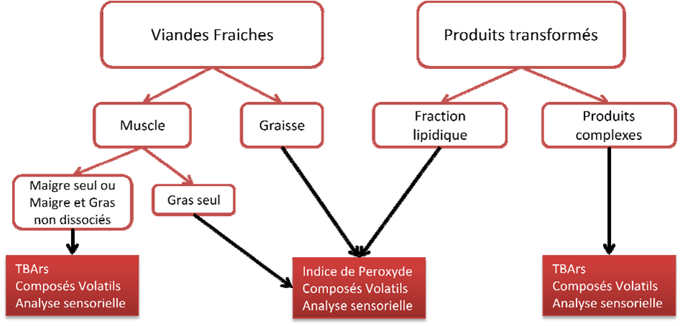
Diagramme de choix de la méthode d'analyses en fonction du produit à analyser.

Slide 49
Méthodes de détection des modifications résultantes de l’oxydation des protéines.

Slide 50
Altérations liées à la cuisson des viandes

Slide 51
La cuisson met en jeu un ensemble complexe de réactions physico-chimiques qui touchent de nombreux constituants de la viande.
L’élévation de la température à cœur peut générer des changements d’état physique des constituants (dénaturation des protéines, fusion des lipides, précipitation des minéraux) mais aussi des modifications de leur structure chimique (oxydation des lipides et des protéines, clivage de la myoglobine, dégradation thermique de la myoglobine et de certaines vitamines).

Slide 52
1- Changement de structure des protéines
L’élévation de la température au cœur de la viande provoque le changement de structure des protéines, communément appelé dénaturation, ainsi que leur contraction.
Cela n’affecte en rien la qualité nutritionnelle des protéines : la cuisson ne modifie pas la composition globale en acides aminés des protéines et ces modifications de structure n’ont pas d’impact significatif sur la digestibilité réelle des protéines de la viande.

Slide 53
Selon de récentes recherches, la cuisson améliorerait encore la vitesse de digestion de ces protéines, déjà qualifiées de rapides.
La dénaturation et la contraction des protéines constituent, en revanche, la principale cause d’expulsion de jus hors de la viande.
À des températures internes supérieures à 60 °C, la configuration spatiale des protéines change : leur pouvoir de rétention d’eau diminue (la proportion d’eau liée à la protéine diminue et celle d’eau libre augmente).

Slide 54
Certaines protéines (collagène, actine, myosine) se rétractent.
C’est ce qui réduit le volume du morceau de viande et expulse une partie de l’eau libre.
Quel que soit le mode de cuisson, ce phénomène est d’autant plus important que le temps de cuisson est long.
Dans le cas des cuissons longues, la dénaturation des protéines est importante.

Slide 55
Mais ces durées de cuisson sont nécessaires à la gélatinisation du collagène, abondant dans les morceaux à bouillir et à braiser.
Cette gélatinisation est indispensable pour rendre ces morceaux fondants et agréables à manger.
2- La perte du jus
L’expulsion du jus hors de la viande sous l’effet de l’augmentation de la température est également à l’origine de la perte partielle en micronutriments hydrosolubles (fer, vitamines notamment).

Slide 56
La perte en jus était susceptible d’être affectée par différents paramètres tels que le type de muscles, l’espèce animale considérée, la durée de maturation de la viande, le sens des fibres par rapport à la découpe, la géométrie des morceaux et surtout les variations de la température.
La perte en jus de la viande tend vers un pourcentage maximum conditionné par la température de la viande : à 50 °C, le morceau perd 15 à 20 % de jus, à 70 °C, un peu plus de 30 %, et à 90 °C, plus de 40 %.

Slide 57
Cinétiques de pertes en eau en fonction de la température

Slide 58
La taille des morceaux influence la vitesse de montée en température dans la viande : il suffit de 10 minutes pour atteindre une température homogène de 70 °C dans un cube de 1 cm de côté alors qu’il faut près de 150 minutes dans un cube de 7 cm de côté.
La vitesse de transfert de l’eau est plus lente dans les gros morceaux en raison de l’allongement du temps nécessaire à la migration de l’eau d’un point situé au centre jusqu’à la surface du morceau.

Slide 59
Les cinétiques de perte
en eau au cours de la cuisson sont similaires pour toutes les espèces.
Cinétique de la teneur en eau de cubes de 3 cm de bœuf et de veau.

Slide 60
Globalement, les pertes maximales en eau lors de la cuisson ne diffèrent que de quelques pourcents suivant le morceau considéré.
Le type de morceau n’a donc pas d’influence significative sur les pertes en jus.

Slide 61
3- La dégradation thermique de certains micronutriments
L’élévation de la température dans la viande favorise de nombreuses réactions chimiques, comme l’oxydation des lipides et les réactions de Maillard, qui concourent à la formation des arômes de la viande cuite.
Elle provoque également une oxydation du pigment de la viande et la dénaturation thermique de la myoglobine : la viande passe d’une couleur rouge clair, puis blanche, à une couleur brune, caractéristique des viandes cuites.

Slide 62
Au regard des teneurs en nutriments des viandes crues et comparativement aux apports nutritionnels des autres aliments, elles représentent des apports significatifs, voire spécifiques, en protéines, fer, zinc, sélénium, vitamine B3, B6 et B12.
Pour le sélénium, aucune variation significative de teneur n’a été mise en évidence dans le jus ni dans la viande entre avant et après la cuisson

Slide 63
Pour le zinc, la cuisson est sans effet sur les teneurs du jus et de la viande. Celles-ci sont voisines après un chauffage de 3 minutes à 60 °C et de 60 minutes à 90 °C .

Slide 64
La vitamine B3 n’est donc pas sensible à la chaleur ni ne subit de dénaturation thermique.
La perte observée dans la viande est essentiellement la conséquence de son expulsion dans le jus.

Slide 65
Pour le fer héminique: dans le jus extrait de la viande, un chauffage de 5 minutes à 60 °C ne provoque pas de perte significative.
En revanche, un chauffage à 95 °C pendant une heure occasionne une perte de l’ordre de 14 %.
La dégradation du fer héminique est donc lente.
Dans la viande, la perte de fer héminique est d’environ 17 % dès les premières minutes de chauffage à 60 °C pour atteindre près de 50 % après 60 minutes de chauffage à 95 °C.

Slide 66
Pour la vitamine B₆: Dans le jus, la perte en B₆ n’est significative qu’après un chauffage de 60 minutes à 90 °C (- 17 %).
Dans la viande, la teneur en B₆ diminue peu dans les trois premières minutes de chauffage à 60 °C (- 14 %).
En revanche, la perte est nettement plus importante après 60 minutes à 90 °C (- 56 %).

Slide 67
4- Altération des autres micronutriments sous l’effet de cuisson
4-1- Perte de vitamine A:
En 1920, HOPKINS, montre qu'en présence d'air l'action de la chaleur détruit rapidement la vitamine A.
Ainsi du beurre chauffé 105 minutes à 88°C en présence d'air, ou 50 minutes à 125°C, perd son activité vitaminique.
HOPKINS montrait déjà, en 1920, que du beurre chauffé à l'abri de l'air conservait son facteur A même après quatre heures à 120°C.

Slide 68
4-2- Perte de vitamine C:
La vitamine C ou facteur antiscorbutique doit être considérée- également comme vitamine antianémique et antiinfectieuse.
EDDY et KOHMANN ont montré qu'à 100°C à l'air, il y a une grosse perte de facteur C.
Mais déjà à froid et à l'air, on assiste à une sérieuse destruction: 36% en vingt-quatre heures, 73% en quarante huit heures.

Slide 69
